Slide 1


EWP Services Portal
기획案
2018. 07

Slide 2

0. Service Portal Menu 구성
주요 메뉴 구조
* 에너지 모니터링
1) 오늘의 사용량
2) 피크 관리 현황
3) ESS 충/방전량
4) PV 발전량
5) DR 실적 현황
6) 사용량 구성(DER)
* iSmart 서비스
+ 사용량/요금 조회
+ 한전 요금 조회
* 수익분석 서비스
+ ESS정산금
+ DR정산금
* 상황 관제
* 서비스 이용
+ 서비스 소개 /가입
+ 로그인 + FAQ
Dashboard
Energy Monitoring
Equipment
Alarm/Control
Billing/Revenue
Setup
Start
1. 대시보드
2. 에너지 모니터링
3. 장치 모니터링
4. 상황 관제
5. 요금/수익
5. 설정
* Main 관제화면
1) 군관리 Main
+ 사이트 Main
* 설비 모니터링
1) Meter 모니터링 2) PCS 모니터링
3) BMS 모니터링
사이트 설정
그룹 설정

Slide 3
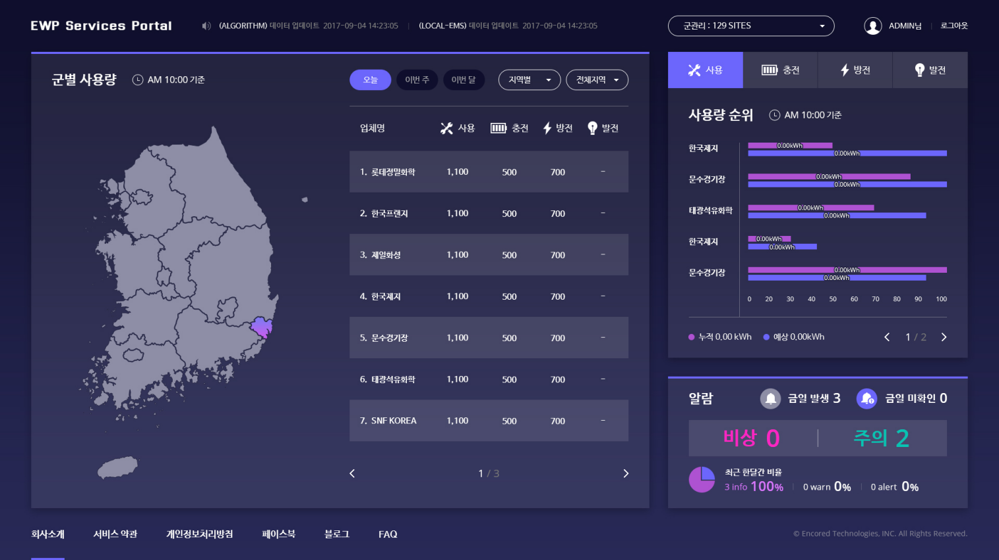


1. Dashboard
1) 군관리 Main
수익
수익
200
200
200
200
200
200
200
1일(오늘)(기본), 1주(7일), 1개월(30일), 기간설정으로 조회 : 사이트 명, 사용량, 충전량, 방전량, 발전량
- 기간설정 버튼 클릭하면 캘린터 UI에서 시작, 종료 날짜 선택
지역별 선택하면 해당 지역 정보로 이동 (drop down에서 선택)

Slide 4
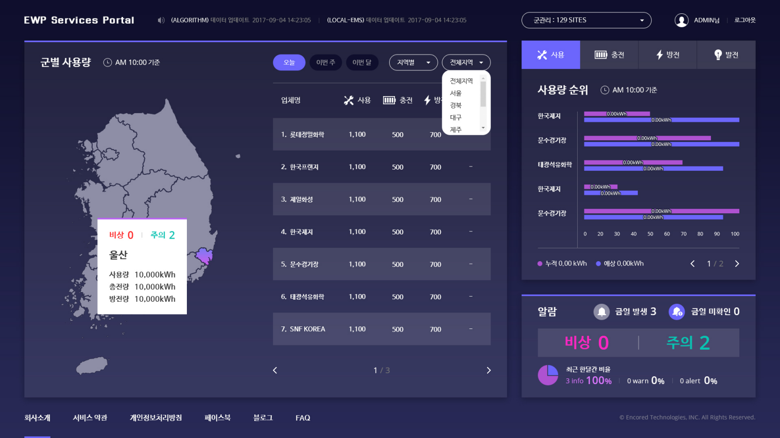
1. Dashboard
2) Main-Tooltip
수익
지역별
그룹별
(19)

Slide 5

1. Dashboard
2) Main-Tooltip
그룹별
수익
(19)

Slide 6


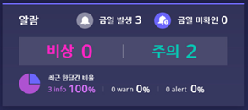
1. Dashboard
3) Site Main
롯데 정밀 화학
에너지 모니터링
장치 모니터링
상황 관제
요금/수익
군관리로 돌아가기
1,350.5 kWh
피크 전력 현황
수익 현황
오늘 충전량
SOC(잔량)
kW
500
400
300
200
100
 | 01 | 02 | 03 | 04 | 05 | 06 | 07 | 08 | 09 | 10 | 11 | 12
85.5 %
kW
2,000
500
450
0
 | 01 | 02 | 03 | 04 | 05 | 06 | 07 | 08 | 09 | 10 | 11 | 12 | 13 | 14 | 15
850.5 kWh
지금은 요금적용전력 갱신구간 입니다.
오늘 방전량
2018.03.05
03:15:00
210 kW
사용량 구성 (DER)
YYYY-MM-DD hh:mm
현재 사용량
900
kWh
80,000
25,000
15,000
120,000
ESS 수익
DR 수익
PV 수익
전체 수익
kWh
2000
1000
500
0
 | 00 | 01 | 02 | 03 | 04 | 05 | 06 | 07 | 08 | 09 | 10 | 11 | 12 | 13 | 14 | 15 | 16 | 17 | 18 | 19 | 20 | 21 | 22 | 23 | 24
실제 사용량
ESS 사용량
PV 사용량
예측 사용량
충/방전량
kWh
1000
500
0
500
1000
 | 00 | 01 | 02 | 03 | 04 | 05 | 06 | 07 | 08 | 09 | 10 | 11 | 12 | 13 | 14 | 15 | 16 | 17 | 18 | 19 | 20 | 21 | 22 | 23 | 24
방전
충전
충전 계획
방전 계획
한전계약 전력
요금적용 전력
현재 부하
예측 부하
PCS_1
PCS_2
BMS_1
BMS_2
충전량
전압
전압
충전량
458.3 kWh
458.3 kWh
458.3 kWh
680.000 V
680.000 V
458.3 kWh
방전량
0.000 V
0.000 V
방전량
전류
전류
81%
10%
9%
IOT_1
IOT_2
IOT_3
PV_1
한전 사용
ESS 사용
PV 사용
Connected
Connected
Connected
누적 발전량
0 kWh
예측 발전량
2018-07-01 1:12:12
2018-07-01 1:12:12
2018-07-01 1:12:12
0 kWh
오늘 충/방전량
kWh
수익
충전량
1,350.5
2.1
방전량
850.5
이번달 충/방전량
MWh
수익
PCS
BMS
PV
IOE
충전량
8.9
64.9
방전량
12.1
올해 충/방전량
MWh
수익
충전량
58.9
464.9
방전량
192.1

Slide 7
1. Dashboard
3) Site Main
롯데 정밀 화학
에너지 모니터링
장치 모니터링
상황 관제
요금/수익
군관리로 돌아가기
오늘의 사용량
IOE 통신상태
피크 전력 현황
한전 요금 조회
수익 현황
오늘 충전량
1,350.5 kWh
SOC(잔량)
kW
500
400
300
200
100
 | 01 | 02 | 03 | 04 | 05 | 06 | 07 | 08 | 09 | 10 | 11 | 12
피크 관리 현황
PCS 운전상태
ESS 수익 조회
85.5 %
kW
2,000
500
450
0
 | 01 | 02 | 03 | 04 | 05 | 06 | 07 | 08 | 09 | 10 | 11 | 12 | 13 | 14 | 15
계획 사용량 조회
BMS 운전상태
DR 수익 조회
오늘 방전량
850.5 kWh
ESS 충방전량 조회
PV 운전상태
PV 수익 조회
PV 발전량 조회
2018.03.05
03:15:00
210 kW
사용량 구성 (DER)
DR 실적 조회
900
YYYY-MM-DD hh:mm
현재 사용량
kWh
80,000
25,000
15,000
120,000
사용량 구성
ESS 수익
DR 수익
PV 수익
전체 수익
kWh
2000
1000
500
0
 | 00 | 01 | 02 | 03 | 04 | 05 | 06 | 07 | 08 | 09 | 10 | 11 | 12 | 13 | 14 | 15 | 16 | 17 | 18 | 19 | 20 | 21 | 22 | 23 | 24
실제 사용량
ESS 사용량
PV 사용량
예측 사용량
충/방전량
kWh
1000
500
0
500
1000
 | 00 | 01 | 02 | 03 | 04 | 05 | 06 | 07 | 08 | 09 | 10 | 11 | 12 | 13 | 14 | 15 | 16 | 17 | 18 | 19 | 20 | 21 | 22 | 23 | 24
방전
충전
충전 계획
방전 계획
한전계약 전력
요금적용 전력
목표 전력
현재 부하
예측 부하
PCS_1
PCS_2
BMS_1
BMS_2
충전량
전압
전압
충전량
458.3 kWh
458.3 kWh
458.3 kWh
680.000 V
680.000 V
458.3 kWh
방전량
0.000 V
0.000 V
방전량
전류
전류
81%
10%
9%
IOT_1
IOT_2
IOT_3
PV_1
한전 사용
ESS 사용
PV 사용
Connected
Connected
Disconnected
누적 발전량
0 kWh
예측 발전량
2018-07-01 1:12:12
2018-07-01 1:12:12
2018-07-01 1:12:12
0 kWh
오늘 충/방전량
kWh
수익
충전량
1,350.5
2.1
방전량
850.5
이번달 충/방전량
MWh
수익
PCS
BMS
PV
IOE
충전량
8.9
64.9
방전량
12.1
올해 충/방전량
MWh
수익
충전량
58.9
464.9
방전량
192.1

Slide 8


2. 에너지 모니터링
1) 오늘 사용량
오늘의 사용량
오늘의 사용량
표시 범위 선택
조회 범위 선택
기간 설정 ▼
15분 ▼
기간 설정
YYY-MM
▼
~
YYYY-MM
▼
YYYY-MM-DD hh:mm
1일 (오늘)
1분
1주 (이번주)
5분
오늘
예측 사용량
1월 (이번달)
15분
kWh
1,000
500
0
 | 01 | 02 | 03 | 04 | 05 | 06 | 07 | 08 | 09 | 10 | 11 | 12 | 13 | 14 | 15 | 16 | 17 | 18 | 19 | 20 | 21 | 22 | 23 | 24
1년 (올해)
1시간
기간 설정
1일
1주
1월
오늘 사용량 | 400 | 500 | 550 | 540 | 550 | 520 | 530 | 750 | 800
예측 사용량 | 200 | 400 | 300 | 650 | 480 | 1000 | 500 | 700 | 620 | 1000 | 800 | 700 | 700 | 1050 | 650 | 600 | 500 | 1000 | 550 | 480 | 600 | 350 | 480 | 10
예측 사용량
800
kWh
현재 사용량
800
kWh
데이터 저장하기
그래프 변경하기

Slide 9
2. 에너지 모니터링
2) Peak 사용량 관리
피크 관리 현황
조회 범위 선택
정보 갱신주기 선택
피크 전력 현황
15분 ▼
기간 설정
YYY-MM
▼
~
YYYY-MM
▼
기간 설정 ▼
YYYY-MM-DD hh:mm
현재 부하
예측 부하
kW
2,000
500
450
0
 | 01 | 02 | 03 | 04 | 05 | 06 | 07 | 08 | 09 | 10 | 11 | 12 | 13 | 14 | 15
한전 계약 전력
2018.03.05
03:15:00
210 kW
요금 적용 전력
현재 부하 | 0 | 150 | 10 | 210 | 125 | 50 | 30 | 50 | 125
예측 부하 | 0 | 30 | 60 | 90 | 120 | 150 | 180 | 210 | 240 | 270 | 300 | 330 | 360 | 390 | 420
현재 전력
250
kW
데이터 저장하기
피크 전력 현황은 15분 단위로 전체 화면 업데이트가 되며 데이터는 1분 주기로 현재 사용량, 피크 전력 예상 사용량이 업데이트 된다.
한전 계약 전력, 요금 적용 전력, 목표 전력의 기준은 “6.설정-한전 요금계, 계약 전력 표시” 메뉴에서 설정된다.

Slide 10
2. 에너지 모니터링
2) Peak 사용량 관리
피크 관리 현황
조회 범위 선택
정보 갱신주기 선택
피크 전력 현황
15분 ▼
기간 설정
YYY-MM
▼
~
YYYY-MM
▼
기간 설정 ▼
YYYY-MM-DD hh:mm
현재 부하
예측 부하
kW
2,000
500
450
0
 | 01 | 02 | 03 | 04 | 05 | 06 | 07 | 08 | 09 | 10 | 11 | 12 | 13 | 14 | 15
지금은 요금적용전력 갱신구간 입니다.
한전 계약 전력
2018.03.05
03:15:00
210 kW
요금 적용 전력
현재 부하 | 0 | 150 | 10 | 210 | 125 | 50 | 30 | 50 | 125
예측 부하 | 0 | 30 | 60 | 90 | 120 | 150 | 180 | 210 | 240 | 270 | 300 | 330 | 360 | 390 | 420
현재 전력
250
kW
데이터 저장하기
피크 전력 현황은 15분 단위로 전체 화면 업데이트가 되며 데이터는 1분 주기로 현재 사용량, 피크 전력 예상 사용량이 업데이트 된다.
한전 계약 전력, 요금 적용 전력, 목표 전력의 기준은 “6.설정-한전 요금계, 계약 전력 표시” 메뉴에서 설정된다.

Slide 11
2. 에너지 모니터링
3) ESS 충방전량
ESS 충방전량 현황
조회 범위 선택
정보 갱신주기 선택
시간대 별 발전량
기간 설정
YYY-MM
▼
~
YYYY-MM
▼
기간 설정 ▼
15분 ▼
YYYY-MM-DD hh:mm
충전
방전
충전 계획
방전 계획
kWh
1000
500
0
500
1000
 | 01 | 02 | 03 | 04 | 05 | 06 | 07 | 08 | 09 | 10 | 11 | 12 | 13 | 14 | 15 | 16 | 17 | 18 | 19 | 20 | 21 | 22 | 23 | 24
충전량 | 100 | 100 | 100 | 100 | 100 | 100 | 100 | 100 | 100
충전 계획 | 100 | 100 | 100 | 100 | 100 | 100 | 100 | 100 | 100 | 100 | 100 | 100 | 100 | 100 | 100 | 100 | 100 | 100 | 100 | 100 | 100 | 100 | 100 | 100
방전량 | 100 | 100 | 100 | 100 | 100 | 100 | 100 | 100 | 100
방전 계획 | 100 | 100 | 100 | 100 | 100 | 100 | 100 | 100 | 100 | 100 | 100 | 100 | 100 | 100 | 100 | 100 | 100 | 100 | 100 | 100 | 100 | 100 | 100 | 100
누적 충전량
1,500
kWh
누적 방전량
1,000
kWh
데이터 저장하기
매 시간 단위로 실제 충전 및 방전량에 대한 데이터가 화면에 조회된다.
조회기간 동안의 누적 충전량과 누적 방전량을 충방전 현황으로 보여준다.

Slide 12
2. 에너지 모니터링
4) PV 발전량
PV 발전량 현황
조회 범위 선택
정보 갱신주기 선택
시간대 별 PV 발전량
기간 설정
YYY-MM
▼
~
YYYY-MM
▼
기간 설정 ▼
15분 ▼
YYYY-MM-DD hh:mm
발전량(실적)
발전량(예측)
온도
kWh |  |  |  |  |  |  |  |  |  |  |  |  |  |  |  |  |  |  |  |  |  |  |  |  | ℃
2000 |  |  |  |  |  |  |  |  |  |  |  |  |  |  |  |  |  |  |  |  |  |  |  |  | 100
1000 |  |  |  |  |  |  |  |  |  |  |  |  |  |  |  |  |  |  |  |  |  |  |  |  | 50
500 |  |  |  |  |  |  |  |  |  |  |  |  |  |  |  |  |  |  |  |  |  |  |  |  | 25
0 |  |  |  |  |  |  |  |  |  |  |  |  |  |  |  |  |  |  |  |  |  |  |  |  | 0
 | 01 | 02 | 03 | 04 | 05 | 06 | 07 | 08 | 09 | 10 | 11 | 12 | 13 | 14 | 15 | 16 | 17 | 18 | 19 | 20 | 21 | 22 | 23 | 24
발전량 | 0 | 0 | 0 | 0 | 0 | 0 | 0 | 0 | 0 | 0 | 0 | 0 | 0 | 0 | 0 | 0
발전량(예측) | 0 | 0 | 0 | 0 | 0 | 0 | 0 | 0 | 0 | 0 | 0 | 0 | 0 | 0 | 0 | 0 | 0 | 0 | 0 | 0 | 0 | 0 | 0 | 0
온도 | 0 | 0 | 0 | 0 | 0 | 0 | 0 | 0 | 0 | 0 | 0 | 0 | 0 | 0 | 0 | 0 | 0 | 0 | 0 | 0 | 0 | 0 | 0 | 0
누적 발전량
1,000
kWh
데이터 저장하기
매 시간 단위로 실제 발전량에 대한 데이터가 화면에 조회된다.
조회기간 동안의 누적 발전량을 발전현황으로 보여준다.

Slide 13

2. 에너지 모니터링
5) 수요반응 (DR)
DR 실적 현황
조회 범위 선택
정보 갱신주기 선택
기간 설정
YYY-MM
▼
~
YYYY-MM
▼
오늘의 사용량
15분 ▼
기간 설정 ▼
YYYY-MM-DD hh:mm
1월14일 목요일, 17:42
- 기준부하(CBL) : 5,500kW
- 현재 사용량 : 800kW
- 감축량 : 4,700kW
- 목표사용량 : 1,500kW
오늘
어제
지난 주
계획 사용량
kW
1000
500
0
 |  | 01 | 02 | 03 | 04 | 05 | 06 | 07 | 08 | 09 | 10 | 11 | 12 | 13 | 14 | 15 | 16 | 17 | 18 | 19 | 20 | 21 | 22 | 23 | 24
예측 사용량 | 200 | 400 | 300 | 650 | 480 | 1000 | 500 | 700 | 620
오늘 사용량 | 400 | 500 | 550 | 540 | 550 | 520 | 530 | 750 | 800
어제 사용량 | 200 | 400 | 300 | 650 | 480 | 1000 | 500 | 700 | 620 | 1000 | 800 | 700 | 700 | 1050 | 650 | 600 | 500 | 1000 | 550 | 480 | 600 | 350 | 480 | 10
지난주 사용량 | 200 | 400 | 300 | 650 | 480 | 1000 | 500 | 700 | 620 | 1000 | 800 | 700 | 700 | 1050 | 650 | 600 | 500 | 1000 | 550 | 480 | 600 | 350 | 480 | 10
감축일 | 감축시간대 | 사용량(kW) | 고객기준부하(kW) | 계약용량(kW) | 목표사용량(kW) | 감축량(kW) | 이행률
2016-01-14 | 16:00~17:00 | 750 | 5,000 | 4,000 | 1,000 | 4,250 | 106.25%
2016-01-14 | 17:00~18:00 | 800 | 5,500 | 4,000 | 1,500 | 4,700 | 117.50%
현재 사용량
850
kWh
데이터 저장하기
기준부하 및 목표사용량 확인
오늘의 사용량을 시간 별로 구분하여 2차원 꺾은 선형 그래프로 표시
오늘, 어제, 지난 주의 기준 시간대의 사용량을 비교할 수 있도록 함
‘기준부하 및 목표사용량 확인’을 클릭하면 기준부하(CBL)값과 목표사용량을 보여주고 그래프 하단에 감축일자 별 시간, 실적을 보여준다.
특정 위치에 마우스 오버하면 시간 정보에 대한 툴팁 팝업

Slide 14
2. 에너지 모니터링
6) ESS/PV 사용량 구성
사용량 구성(DER)
조회 범위 선택
정보 갱신주기 선택
기간 설정
YYY-MM
▼
~
YYYY-MM
▼
사용량 구성 (DER)
YYYY-MM-DD hh:mm
기간 설정 ▼
15분 ▼
실제 사용량
ESS 사용량
PV 사용량
예측 사용량
kWh
2000
1000
500
0
 | 01 | 02 | 03 | 04 | 05 | 06 | 07 | 08 | 09 | 10 | 11 | 12 | 13 | 14 | 15 | 16 | 17 | 18 | 19 | 20 | 21 | 22 | 23 | 24
실제 사용량 | 100 | 100 | 100 | 100 | 100 | 100 | 100 | 100 | 100 | 100 | 100 | 100 | 100 | 100 | 100 | 100
ESS 사용량 | 200 | 200 | 200 | 200 | 200 | 200 | 200 | 200 | 200 | 200 | 200 | 200 | 200 | 200 | 200 | 200
PV 사용량 | 200 | 200 | 200 | 200 | 200 | 200 | 200 | 200 | 200 | 200 | 200 | 200 | 200 | 200 | 200 | 200
예측 사용량 | 200 | 400 | 300 | 650 | 480 | 1000 | 500 | 700 | 620 | 1000 | 800 | 700 | 700 | 1050 | 650 | 600 | 500 | 1000 | 550 | 480 | 600 | 350 | 480 | 10
한전 사용
81%
ESS 사용
10%
PV 사용
9%
예측 사용량
800
kWh
현재 사용량
900
kWh
데이터 저장하기
현재 사용량에서 ESS 사용, PV 사용으로 인한 사용량의 효율을 나타낸다.
실제 사용량 기준으로 ESS 또는 PV 사용량의 데이터가 업데이트 되면 해당 영역만큼의 효율성을 나타낼 수 있다. 예를 들어 ESS가 03시 ~ 08시 사용될 때 실제 사용량은 ESS 사용량을 포함하는 만큼의 사용이 되지만 ESS 사용으로 인해 주황색 영역과 같이 실제 사용량은 줄어 들게 된다.

Slide 15
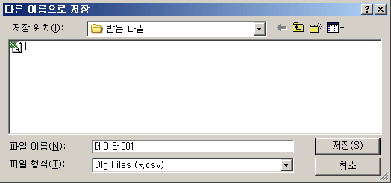
2. 에너지 모니터링
6) ESS/PV 사용량 구성
사용량 구성(DER)
조회 범위 선택
정보 갱신주기 선택
기간 설정
YYY-MM
▼
~
YYYY-MM
▼
사용량 구성 (DER)
YYYY-MM-DD hh:mm
기간 설정 ▼
15분 ▼
실제 사용량
ESS 사용량
PV 사용량
예측 사용량
kWh
2000
1000
500
0
 | 01 | 02 | 03 | 04 | 05 | 06 | 07 | 08 | 09 | 10 | 11 | 12 | 13 | 14 | 15 | 16 | 17 | 18 | 19 | 20 | 21 | 22 | 23 | 24
실제 사용량 | 100 | 100 | 100 | 100 | 100 | 100 | 100 | 100 | 100 | 100 | 100 | 100 | 100 | 100 | 100 | 100
ESS 사용량 | 200 | 200 | 200 | 200 | 200 | 200 | 200 | 200 | 200 | 200 | 200 | 200 | 200 | 200 | 200 | 200
PV 사용량 | 200 | 200 | 200 | 200 | 200 | 200 | 200 | 200 | 200 | 200 | 200 | 200 | 200 | 200 | 200 | 200
예측 사용량 | 200 | 400 | 300 | 650 | 480 | 1000 | 500 | 700 | 620 | 1000 | 800 | 700 | 700 | 1050 | 650 | 600 | 500 | 1000 | 550 | 480 | 600 | 350 | 480 | 10
한전 사용
81%
ESS 사용
10%
PV 사용
9%
예측 사용량
800
kWh
현재 사용량
900
kWh
데이터 저장하기
현재 사용량에서 ESS 사용, PV 사용으로 인한 사용량의 효율을 나타낸다.
실제 사용량 기준으로 ESS 또는 PV 사용량의 데이터가 업데이트 되면 해당 영역만큼의 효율성을 나타낼 수 있다. 예를 들어 ESS가 03시 ~ 08시 사용될 때 실제 사용량은 ESS 사용량을 포함하는 만큼의 사용이 되지만 ESS 사용으로 인해 주황색 영역과 같이 실제 사용량은 줄어 들게 된다.

Slide 16
3. 장치 모니터링
1) Meter 모니터링
IOE 통신상태 모니터링
IOE
PCS
BMS
PV
NO | Site Name | Site ID | Device Name | Device ID | Status | Status Time
1 | 제일화성 | 10037202 | IOE(총량) | 41331 | NORMAL | 2018-06-15 2:39:01 PM
2 | 제일화성 | 10037202 | ESS(충방전) | 41332 | NORMAL | 2018-06-15 2:39:01 PM
3 | 제일화성 | 10037202 | 소내전력 | 41333 | DISCONNECTED | 2018-06-15 2:39:01 PM
상세보기
데이터 저장하기

Slide 17
3. 장치 모니터링
2) PCS 모니터링
PCS 운전상태 모니터링
IOE
PCS
BMS
PV
NO | Site Name | Site ID | Device Name | Device ID | PCS Staus | C/D Status | PCS Message | Status Time
1 | 제일화성 | 10037202 | PCS_01 | 41331 | RUN | Charge | - | 2018-06-15 2:39:01 PM
2 | 제일화성 | 10037202 | PCS_02 | 41332 | STOP | - | AC over current R-Phase | 2018-06-15 2:39:01 PM
3
4
상세보기
데이터 저장하기

Slide 18
3. 장치 모니터링
3) BMS 모니터링
BMS 운전상태 모니터링
IOE
PCS
BMS
PV
NO | Site Name | Site ID | Device Name | Device ID | BMS Status | C/D Satus | BMS Message | Status Time
1 | 제일화성 | 10037202 | BMS_01 | 50001 | RUN | Charge | - | 2018-06-15 2:39:01 PM
2 | 제일화성 | 10037202 | BMS_02 | 50002 | FAULT | - | Over cell Voltage | 2018-06-15 2:39:01 PM
3
4
상세보기
데이터 저장하기

Slide 19
3. 장치 모니터링
4) PV 모니터링
PV 발전상태 모니터링
IOE
PCS
BMS
PV
NO | Site Name | Site ID | Device Name | Device ID | PV Status | Temperature | PV Message | Status Time
1 | 제일화성 | 10037202 | PV_01 | 60001 | RUN | 51 ℃ | - | 2018-06-15 2:39:01 PM
2 | 제일화성 | 10037202 | PV_02 | 60002 | FAULT | - | Bulk UV | 2018-06-15 2:39:01 PM
3
4
상세보기
데이터 저장하기

Slide 20
3. 장치 모니터링
데이터 저장하기
IOE
PCS
BMS
PV
NO | Site Name | Site ID | Device Name | Device ID | PV Status | Temperature | PV Message | Status Time
1 | 제일화성 | 10037202 | PV_01 | 60001 | RUN | 51 ℃ | - | 2018-06-15 2:39:01 PM
2 | 제일화성 | 10037202 | PV_02 | 60002 | FAULT | - | Bulk UV | 2018-06-15 2:39:01 PM
3
4
상세보기
데이터 저장하기
전체 장비의 모니터링 정보를 한번에 저장한다.
- IOE, PCS, BMS, PV

Slide 21

4. 상황 관제
1) 알람 상세 정보
알람 정보 상세 화면
비상 알람 현황 (2)
장치 명
장치 ID
알람 시간
알람 타입
알람 메시지
확인 여부
조치 여부
주의 알람 현황 (3)
장치 명
장치 ID
알람 시간
알람 타입
알람 메시지
확인 여부
조치 여부

Slide 22
5. 요금/수익
1) 한전 요금 조회
한전 요금 조회
한전 요금 조회
1년 (올해) ▼
기간 설정
YYY-MM
▼
~
YYYY-MM
▼
원
100,000천
80,000천
60,000천
40,000천
20,000천
 | 01 | 02 | 03 | 04 | 05 | 06 | 07 | 08 | 09 | 10 | 11 | 12
구분 | 1월 | 2월 | 3월 | 4월 | 5월 | 6월 | 7월 | 8월 | 9월 | 10월 | 11월 | 12월
기본 | 6,847,360 | 6,847,360 | 6,847,360 | 6,847,360
역률 | -54,778 | -54,778 | -54,778 | -54,778
사용량 | 35,233,601 | 35,233,601 | 35,233,601 | 35,233,601
전기요금합계 | 42,026,183 | 42,026,183 | 42,026,183 | 42,026,183
전력산업기반기금 | 1,554,960 | 1,554,960 | 1,554,960 | 1,554,960
부가세 | 4,202,618 | 4,202,618 | 4,202,618 | 4,202,618
청구금액 | 47,783,760 | 47,783,760 | 47,783,760 | 47,783,760
데이터 저장하기
명세서 확인하기
한전 요금 조회는 기간 설정으로 월별로 조회할 수 있다.
전기요금을 구성하는 항목별(기본,역률,사용량)로 조회된다.

Slide 23
5. 요금/수익
2) ESS 정산금
ESS 수익 조회
ESS 수익 조회
1년 (올해) ▼
기간 설정
YYY-MM
▼
~
YYYY-MM
▼
\
2,000,000
1,000,000
 | 01 | 02 | 03 | 04 | 05 | 06 | 07 | 08 | 09 | 10 | 11 | 12
구분 | 1월 | 2월 | 3월 | 4월 | 5월 | 6월 | 7월 | 8월 | 9월 | 10월 | 11월 | 12월
평일 일수(d) | 24 | 24 | 24 | 24 | 24
경부하충전량(kWh) | 200 | 200 | 200 | 200 | 200
중간부하충전량(kWh) | 100 | 100 | 100 | 100 | 100
최대부하방전량(kWh) | 150 | 150 | 150 | 150 | 150
중간부하방전량(kWh) | 100 | 100 | 100 | 100 | 100
예상)할인금액(\) | 1,100,000 | 1,100,000 | 1,100,000 | 1,100,000 | 1,100,000
실적)할인금액(\) | 1,000,000 | 1,000,000 | 1,000,000 | 1,000,000 | 1,000,000
고객)정산금액(\) | 200,000 | 200,000 | 200,000 | 200,000 | 200,000
EWP)정산금액(\) | 800,000 | 800,000 | 800,000 | 800,000 | 800,000
정산비율(%) | 80% | 80% | 80% | 80% | 80%
데이터 저장하기
한전 요금 조회는 기간 설정으로 월별로 조회할 수 있다.
전기요금을 구성하는 항목별(기본,역률,사용량)로 조회된다.

Slide 24
5. 요금/수익
3) DR 정산금
DR 수익 조회
DR 수익 조회
1년 (올해) ▼
기간 설정
YYY-MM
▼
~
YYYY-MM
▼
\
2,000,000
1,000,000
 | 01 | 02 | 03 | 04 | 05 | 06 | 07 | 08 | 09 | 10 | 11 | 12
구분 | 1월 | 2월 | 3월 | 4월 | 5월 | 6월 | 7월 | 8월 | 9월 | 10월 | 11월 | 12월
감축 횟수-시간(회-hr) | 1-2 | 1-2 | 1-2 | 1-2 | 1-2
감축이행용량(kWh) | 200 | 200 | 200 | 200 | 200
감축인정용량(kWh) | 160 | 160 | 160 | 160 | 160
감축이행율(%) | 80 | 80 | 80 | 80 | 80
용량정산금(\) | 900,000 | 900,000 | 900,000 | 900,000 | 900,000
감축정산금(\) | 100,000 | 100,000 | 100,000 | 100,000 | 100,000
실적)총정산금액(\) | 1,000,000 | 1,000,000 | 1,000,000 | 1,000,000 | 1,000,000
고객)정산금액(\) | 800,000 | 800,000 | 800,000 | 800,000 | 800,000
EWP)정산금액(\) | 200,000 | 200,000 | 200,000 | 200,000 | 200,000
수익비율(%) | 20% | 20% | 20% | 20% | 20%
데이터 저장하기
한전 요금 조회는 기간 설정으로 월별로 조회할 수 있다.
전기요금을 구성하는 항목별(기본,역률,사용량)로 조회된다.
구분에서 특정월을 누르면 해당월의 상세명세서가 팝업 된다.
감축 횟수-시간(회-hr)의 해당월의 횟수를 누르면(ex: 1월의 1-2) 해당월의 상세 이벤트리스트가 팝업 된다.

Slide 25
5. 요금/수익
4) PV 정산금
PV 수익 조회
DR 수익 조회
1년 (올해) ▼
기간 설정
YYY-MM
▼
~
YYYY-MM
▼
\
2,000,000
1,000,000
 | 01 | 02 | 03 | 04 | 05 | 06 | 07 | 08 | 09 | 10 | 11 | 12
구분 | 1월 | 2월 | 3월 | 4월 | 5월 | 6월 | 7월 | 8월 | 9월 | 10월 | 11월 | 12월
총 발전량
SMP 거래량
SMP 수익
REC 거래량
REC 수익
총 수익 발전량x(SMP거래가격 + REC거래가격xREC가중치)
데이터 저장하기

Slide 26
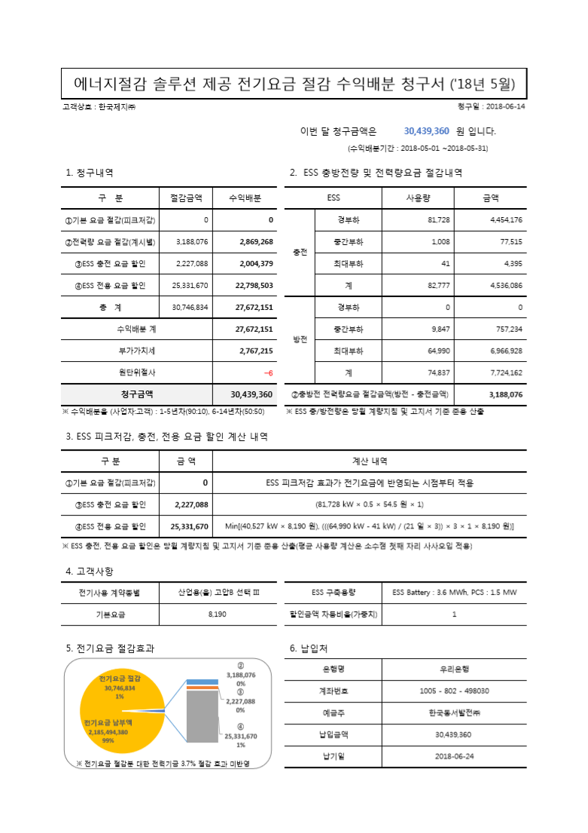
5. 요금/수익
상세명세서 sample

Slide 27
6. 설정
1) 사이트 설정
한전 계약 및 전력관리 정보
건물 요금
일반용(을) – 고압 A: 선택 II
▼
계약 전력
2,000
KW
검침일
30일
▼
요금 적용 전력
2018년 05월
▼
500
KW
목표 전력
450
%
KW
요금적용전력대비
90
설정
취소

Slide 28

6. 설정
2) 관리자 설정
그룹 설정
그룹 명
롯데 정밀 화학
▼
그룹 내 Site
전체 Site
롯데_Site_01
롯데_Site_02
롯데_Site_03
롯데_Site_01
롯데_Site_02
롯데_Site_03
롯데 Site_04
롯데 Site_05
설정
취소

